Slide 1
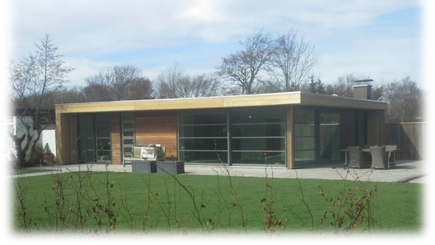
Project 1.1
Werkvoorbereiding

Slide 3
Project 1.2: bouw pw-02 vakantiewoning

Slide 4
Agenda 1A:
Feedback:
Opdracht 8: Overzicht duurzame Installatie➔ Jan Peter
Theorie deze week:
Uitleg: Opdracht 7 ( Overzicht bouwdelen); ➔ Shair
Uitleg: Opdracht 9 (Collage); ➔ Anita

Slide 5
Agenda 1B:
Theorie deze week:
Uitleg: Opdracht 9 (Collage); ➔ Anita
Feedback:
Opdracht 8: Overzicht duurzame Installatie➔ Jan Peter
Theorie deze week:
Uitleg: Opdracht 7 ( Overzicht bouwdelen); ➔ Shair

Slide 6
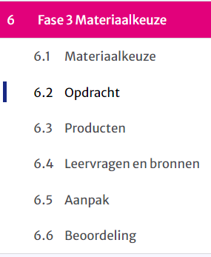

Slide 7
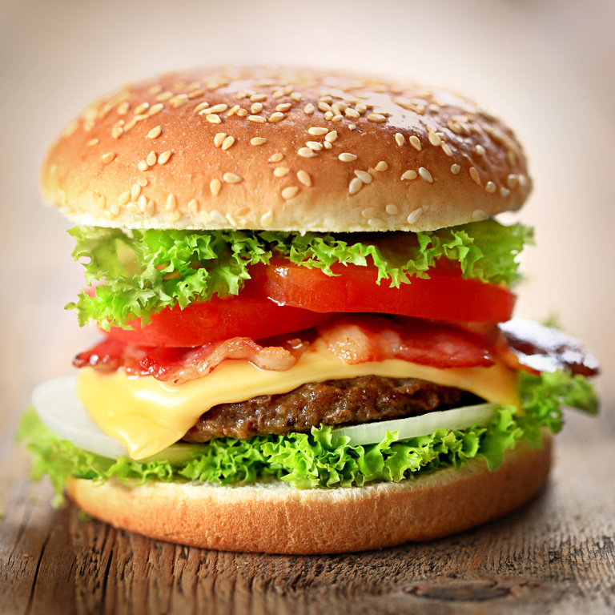

Slide 8
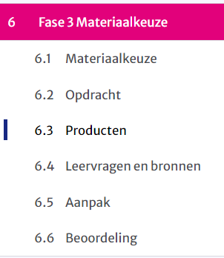
Opdracht 5 : Overzicht materialen bouwdelen

Slide 9
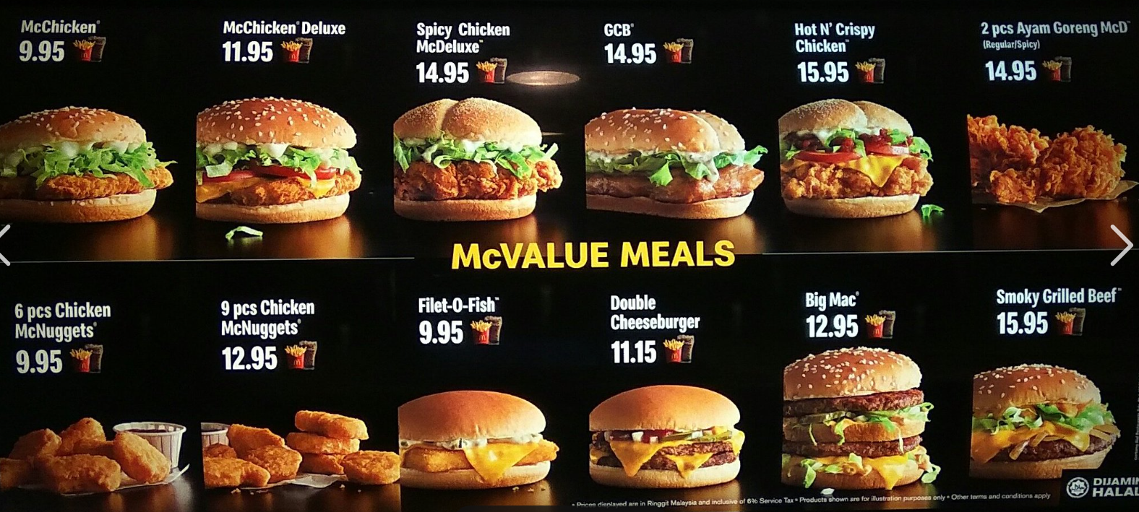

Slide 10
Bouwdelenlijst downloaden uit digibib

Slide 11
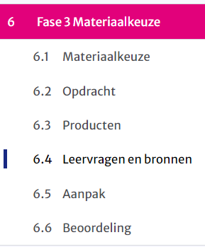
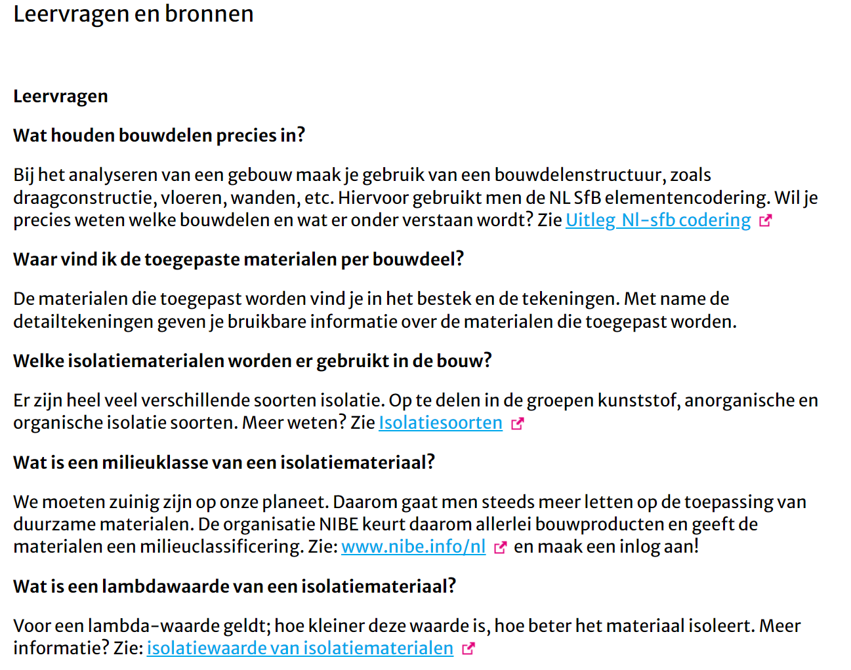
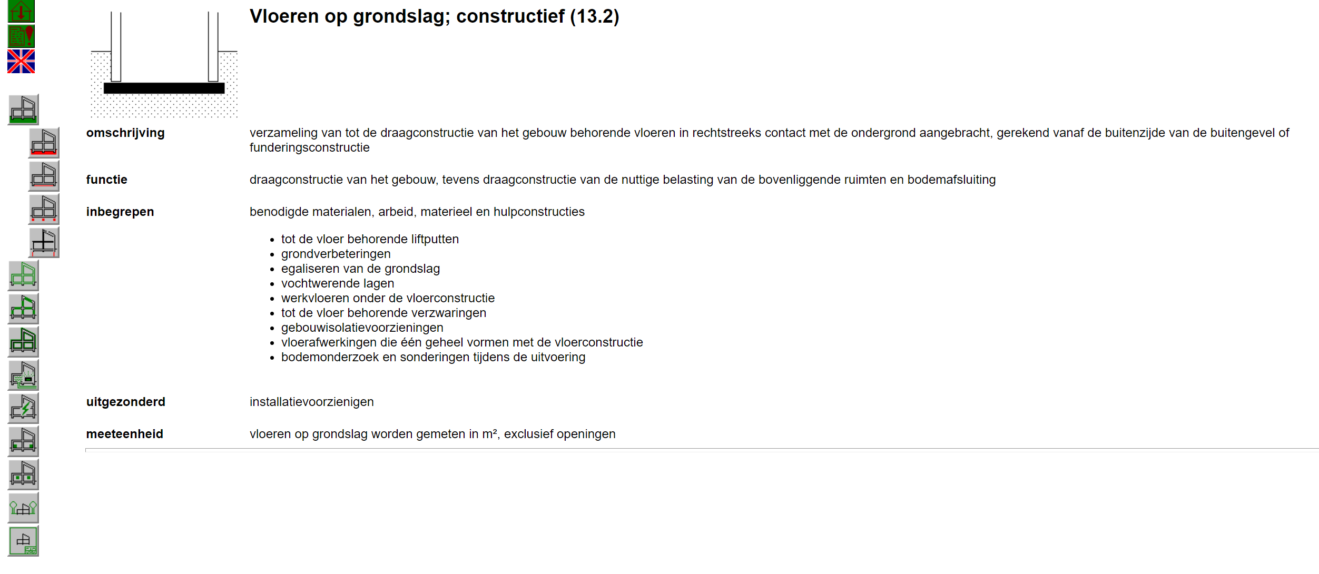

Slide 12
Projectinformatie in digibib

Slide 13
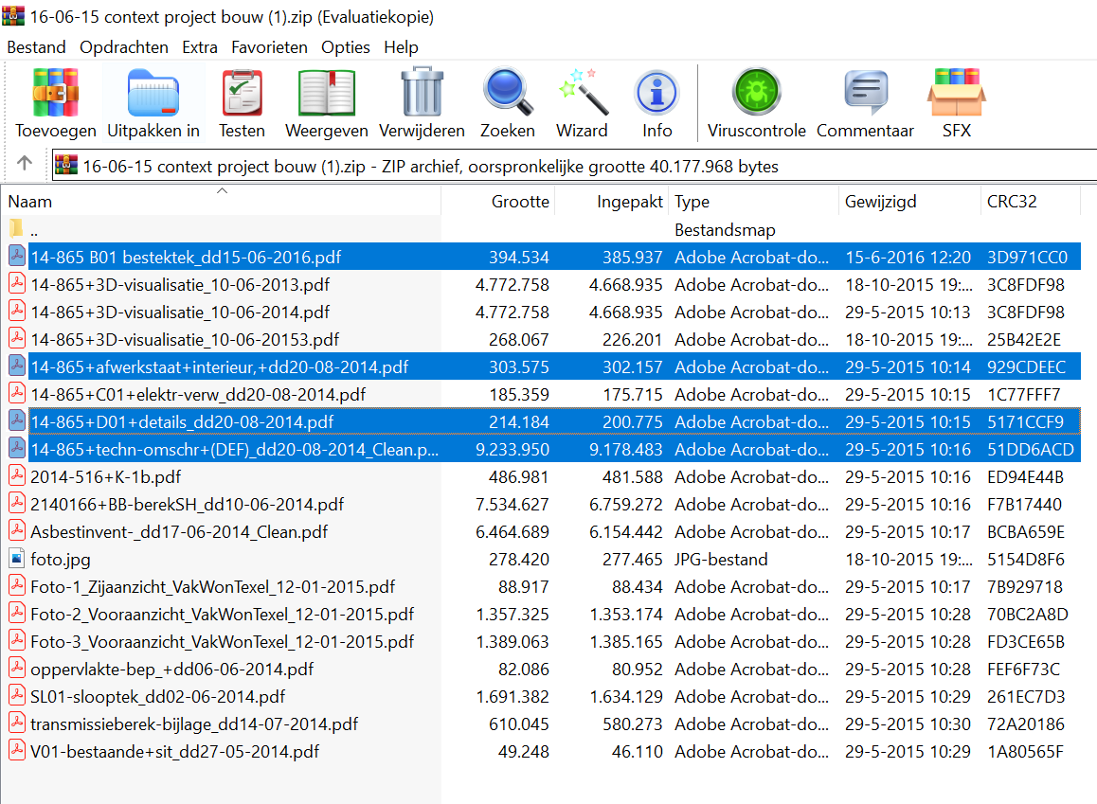
Voor deze opdracht heb je volgende bestanden uit digibib nodig.

Slide 14
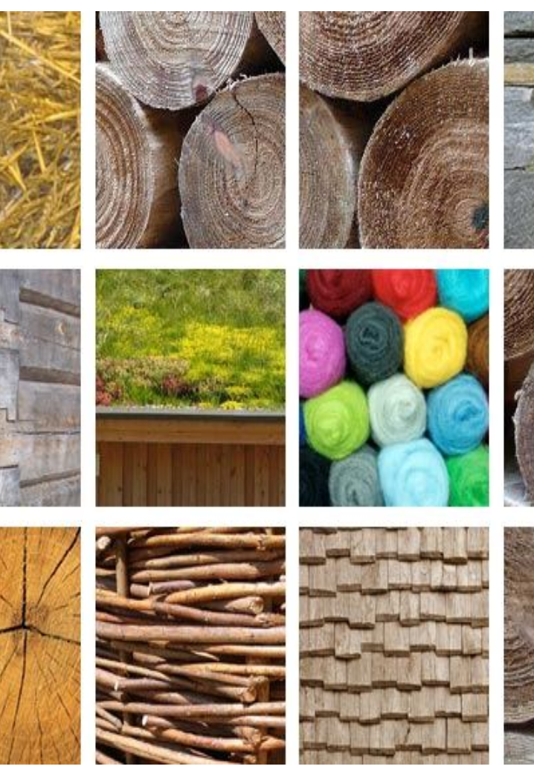
Taak 6 Digibib
Materiaalkeuze:
- Extra info: voor de geïnteresseerde
- zelf kijken dus!
Animatie bouwen woning
https://www.youtube.com/watch?v=vAICygx0uvk
Bouw DELEN info dia’s
https://slideplayer.nl/slide/2014248/

Slide 15
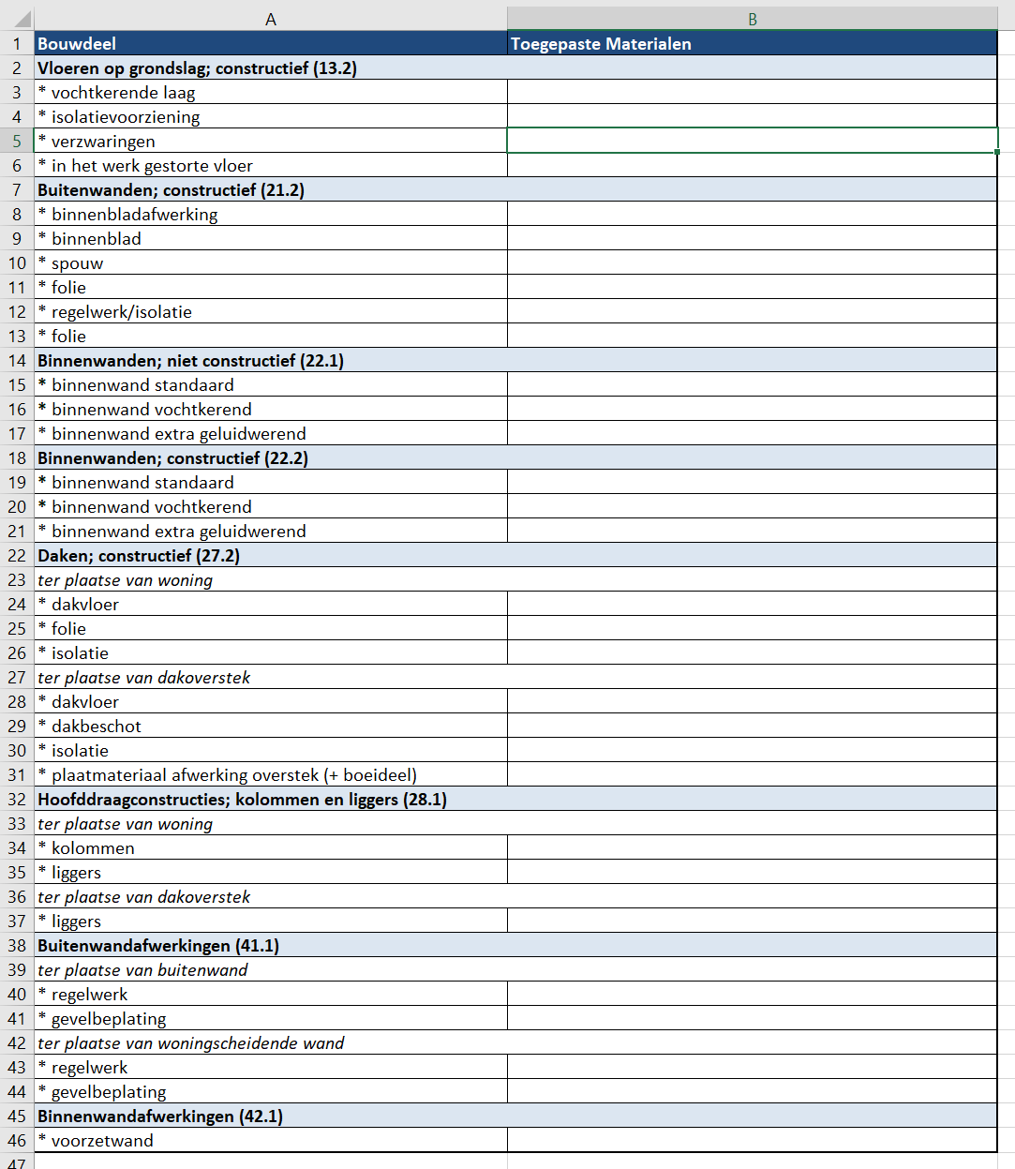
Vullen bouwdelenlijst vanuit bestektekeningen en technische omschrijving
Zoek in de bestektekeningen, in de technische omschrijving en in de afwerkstaat naar de voorgeschreven materialen
Vul deze in het format van Digibib
Lever je ingevulde bestand in als PDF in Teams

Slide 16
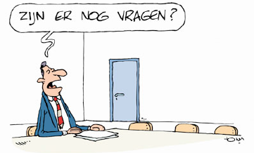

Slide 17
Samenvattend:
Opdracht 5: Materialen bouwdelen

Slide 18
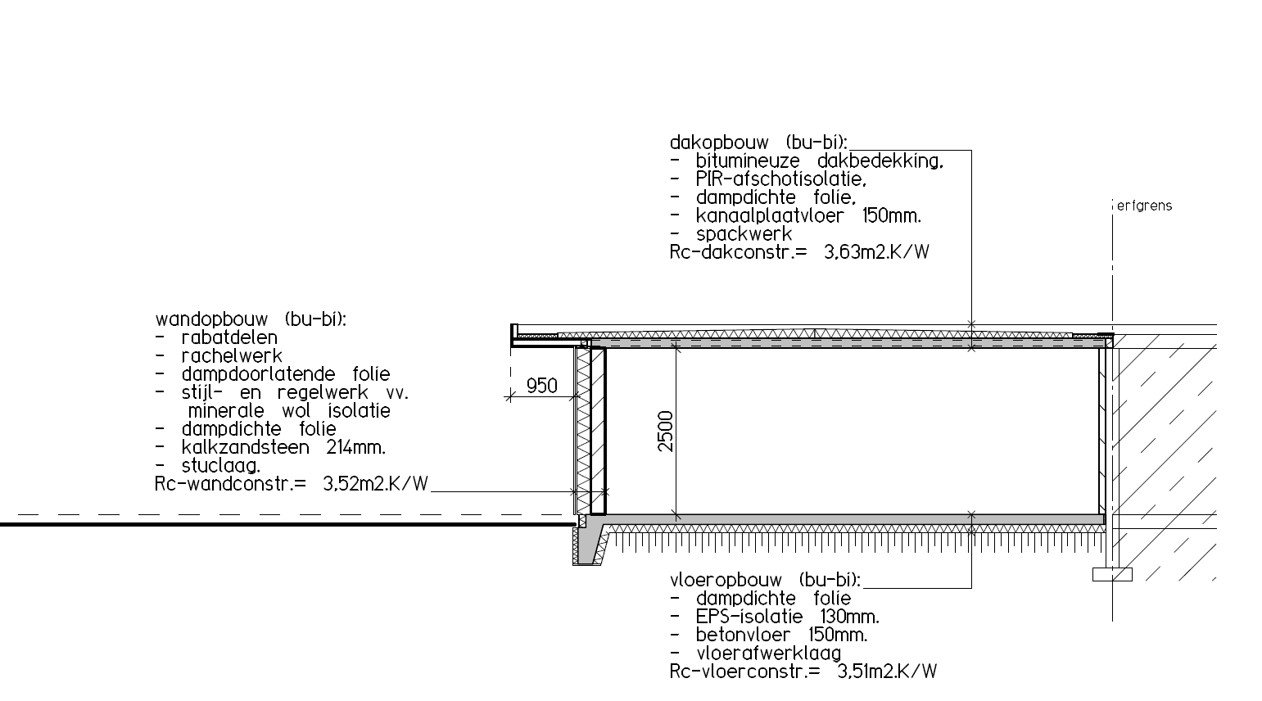
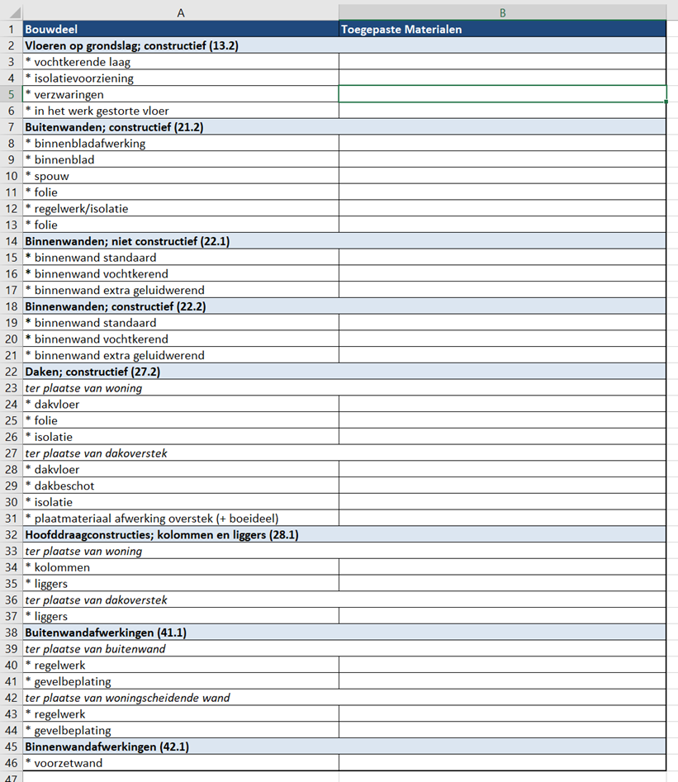
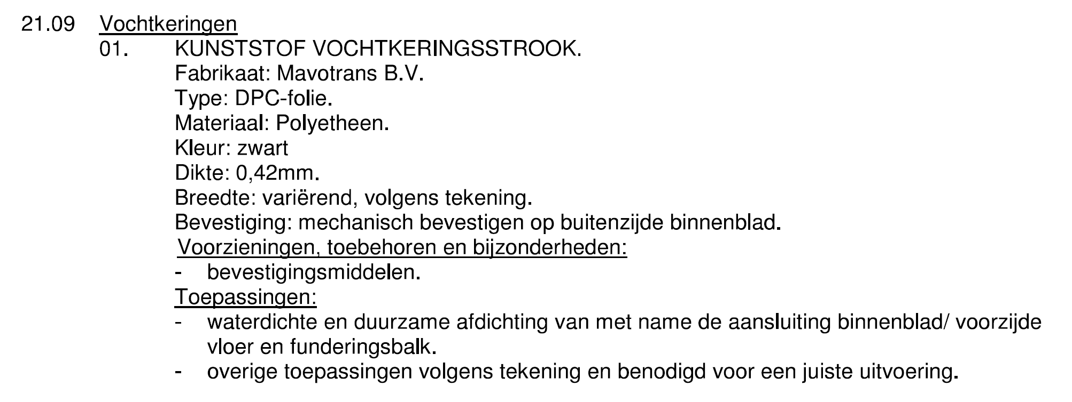
Opdracht 5 : Overzicht materialen bouwdelen

Slide 19
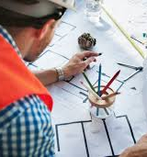
Aan de slag

Slide 20
opdracht 9: Collage duurzame energiebronnen
Maak een collage over duurzame energiebronnen.
Dit doe je niet alleen!
Iedereen heeft één onderdeel uitgezocht
Deze voeg je samen tot één collage over alle 6 duurzame energiebronnen

Slide 21
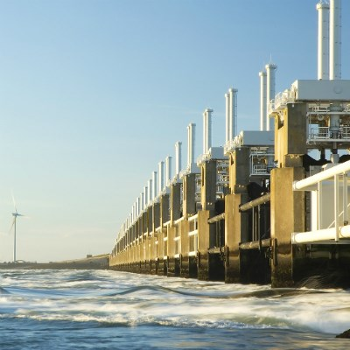
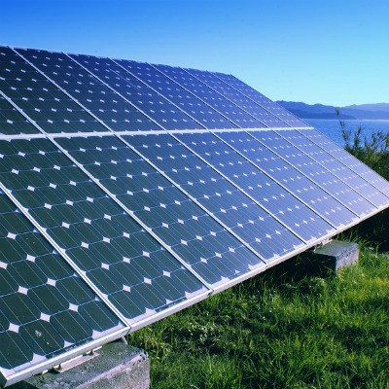
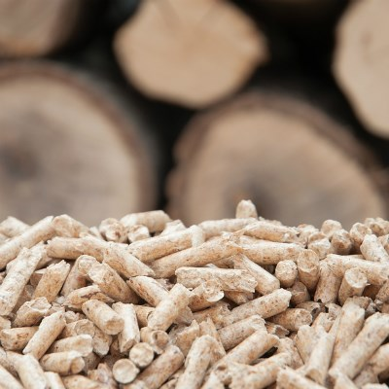
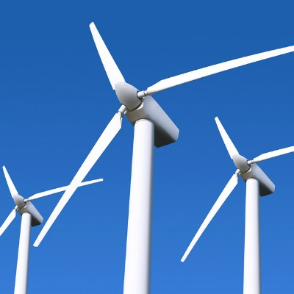
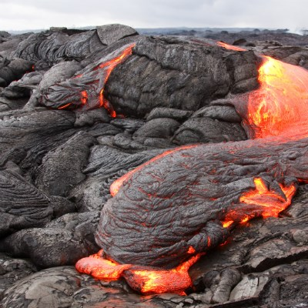
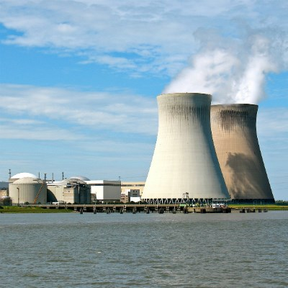
Waar denk je aan bij duurzame energiebronnen?

Slide 22
www.milieucentraal.nl/klimaat-en-aarde/energiebronnen
Nummers 1: Zonne-energie
Nummers 2: Windenergie
Nummers 3: Waterkracht
Nummers 4: Aardwarmte/bodemwarmte
Nummers 5: Biomassa
Nummers 6: Kernenergie

Slide 23
Zoek van jouw onderwerp informatie op: www.milieucentraal.nl/klimaat-en-aarde/energiebronnen
Maak hier een samenvatting van (tekst met plaatje(s)) die kan worden gebruikt in jullie gezamenlijke collage

Slide 24
Uit digibib:

Slide 25
collage
Een collage is een verzameling plaatjes/foto’s en tekst over het onderwerp
Zorg voor een mooi overzichtelijke indeling van je collage
Teksten horen bij de plaatjes/foto’s
Teksten zijn niet te lang en nodigen uit tot lezen

Slide 26
www.milieucentraal.nl/klimaat-en-aarde/energiebronnen
Nummers 1: Zonne-energie
Nummers 2: Windenergie
Nummers 3: Waterkracht
Nummers 4: Aardwarmte/bodemwarmte
Nummers 5: Biomassa
Nummers 6: Kernenergie
Conclusie: advies naar opdrachtgever welke energiebron(nen) voor het vakantiehuisje

Slide 27
1A

Slide 28
1B

Slide 29
Maken in powerpoint op A1 formaat

Slide 30
Project opdracht 10: Presentatie Collage
A.s. woensdag gaan we de collage printen op A1 formaat.
Bezoek aan het MakerLab
Met 6 personen presenteren jullie je collage

Slide 31
Nu:
Aan de slag als groep voor opdracht 9

